Slide 1
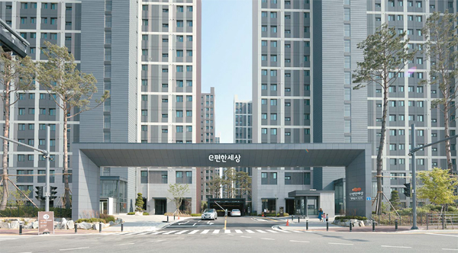
아~ 편안하고 나른한 주말이다.
이번 주는 너무 힘들었어…
오랜만에 밀린 게임도 하고
좀 편하게 쉬어야겠다^^

Slide 2
(쿵ㅋ쾅ㅋㅘㅇ쿵왕쾅아왕ㅋㅋ쾅ㅋ쿵)
? 뭔 소리지????
(펑펑 콰직 꽝 풍펑 ㅍㅍㅍ펑!!!!)
??????????????????

Slide 3
이건 직접 찾아가서 말해야 돼.
윗 집에 한 번 올라가보자!
아니 층간소음이 무슨…;;;;;;
(결심을 굳히고) 안되겠다!

Slide 4
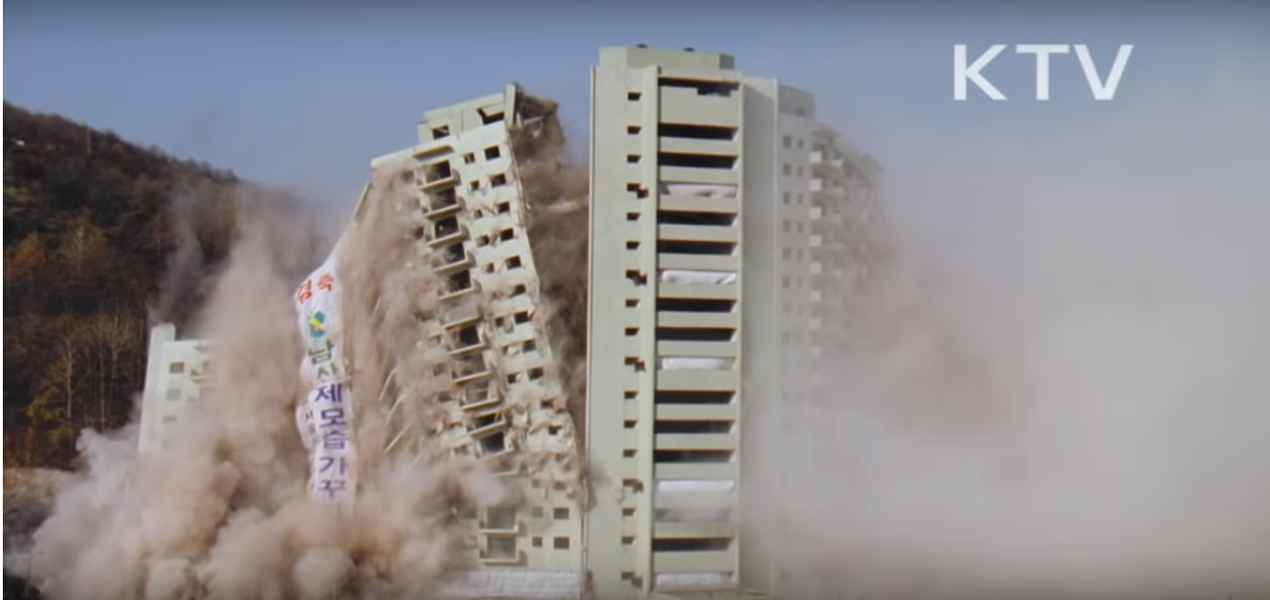
WAP 2019 1학기 시작발표
게임 『정당방위: 이거 정당방위 맞는데요?』 시작발표
이정진
구교황
1901-7조
김민수
김민준

Slide 5
목 차
개발 목적 및 동기
[
게임 소개
]
1)장르
2)진행방식
3)흥미요소
개발사항
1)개발 도구 및 언어
2)순서도
3)개발일정
4)유사게임
QnA

Slide 6
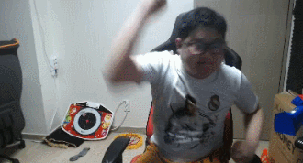
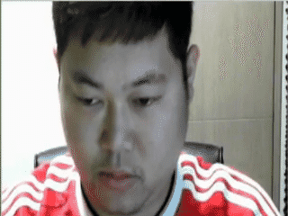
개발 목적 및 동기
유니티를 이용한 게임 개발
사람들에게 게임으로 즐거움과 고통 선사
극한의 컨트롤을 자랑할 만한 게임제작
게임을 클리어 할 수 있는 사람 찾기
1

Slide 7
게임 소개
1) 장르
2D 횡스크롤 액션 어드벤처, 보스 러시
2

Slide 8




게임 소개
2) 진행방식-플레이어
플레이어의 HP는 단 ‘1’로
한 대만 맞아도 사망
방향키를 이용해
캐릭터를 움직일 수 있음
공격, 방어 버튼을 이용한
공격(원거리)과 방어가능
4

Slide 9


게임 소개
2) 진행방식-보스
스테이지마다
보스의 컨셉, 특성이 달라짐
보스 고유의 공격 패턴 존재
플레이어와 달리
높은 HP를 가지고 있음
비고정형으로 이동 가능
스테이지가 진행 될 수록 보스의 난이도가 상승함
5

Slide 10



게임 소개
3) 흥미요소
도전
경쟁
빡침
어려운 난이도의 게임이 플레이어를
자극하여 지속적인 도전 유도
랭킹 시스템으로 플레이어간 경쟁을 일으켜 게임 몰입도 강화
정신나간(?) 난이도로 플레이어에게
깊은 분노를 선사, 클리어를 열망하게 함
6

Slide 11



개발사항
1) 개발 도구 및 언어
7

Slide 12
개발사항
2) 순서도
8

Slide 13
start
1
2
공격력 1인 플레이어, 보스1, 보스2, 보스3
2층 클리어 다음 층 이동
플레이어와 보스1 전투
플레이어와 보스3 전투
플레이어 체력 ==0?
플레이어 체력 ==0?
보스1 체력 ==0?
보스3 체력 ==0?
실패
실패
1층 클리어 다음 층 이동
3층 클리어 게임 승리
플레이어와 보스2 전투
플레이어 체력 ==0?
보스2 체력 ==0?
실패
end
1
2

Slide 14
개발사항
3) 개발일정
일
월
화
수
목
금
토
1주차
04/25
2주차
05/01
전체 5주 예상
3주차
세부사항 미정
4주차
5주차
05/25
9

Slide 15
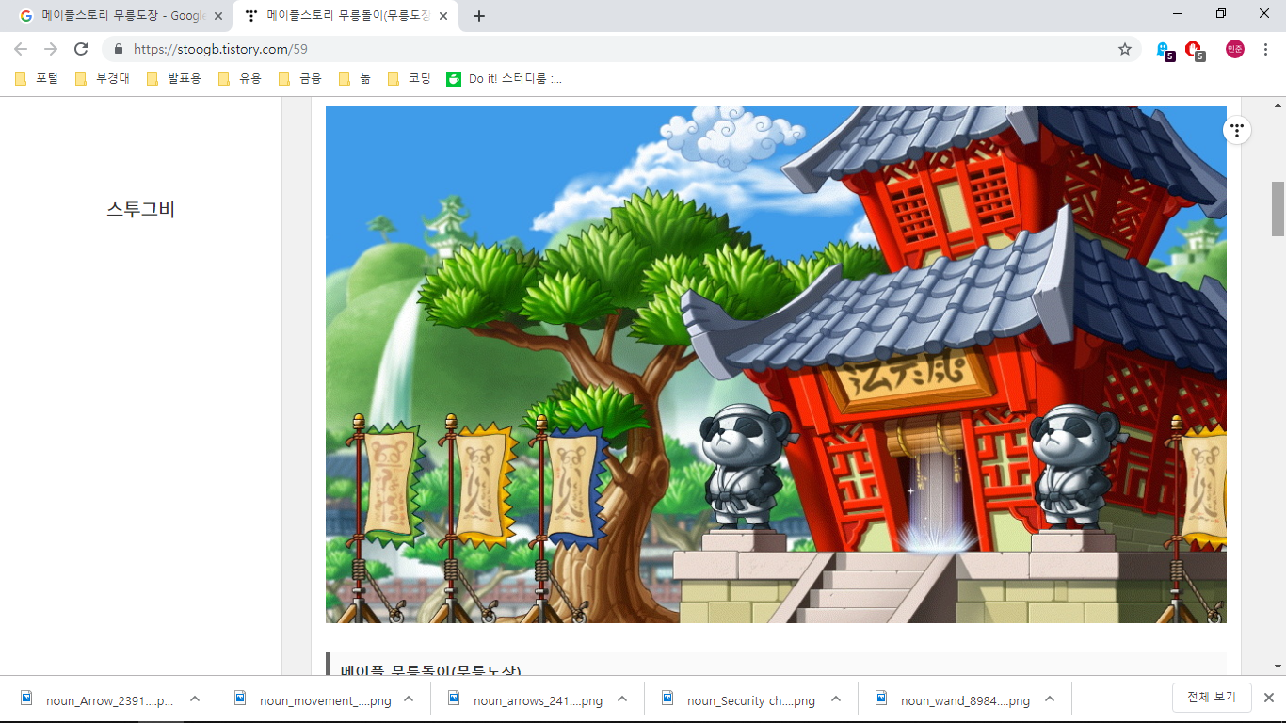
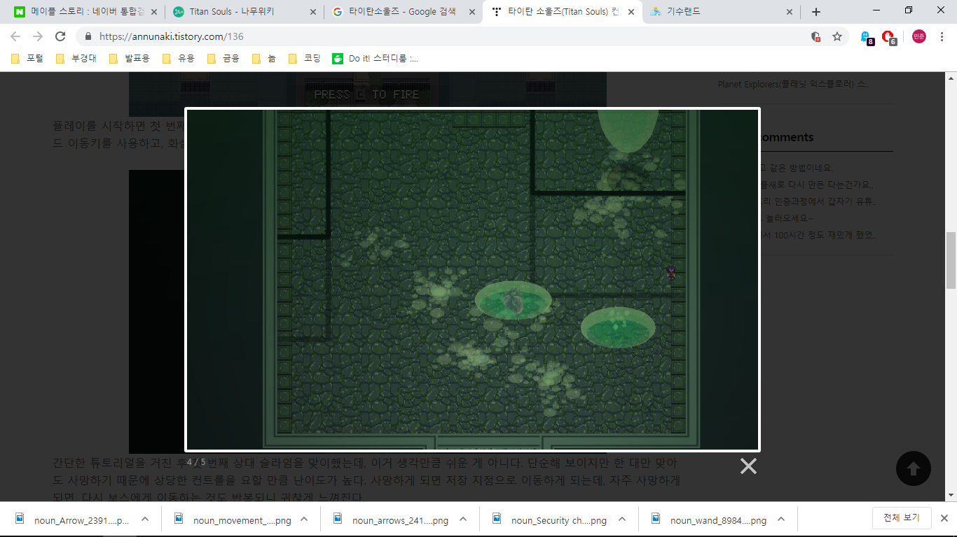

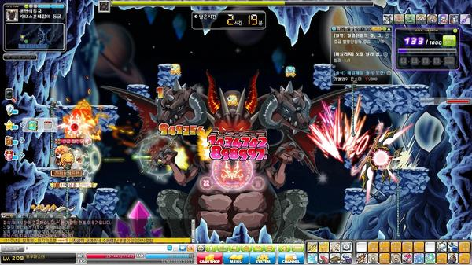
개발사항
4) 유사게임
메이플스토리(무릉도장, 보스레이드)
출처: https://stoogb.tistory.com/59
출처: http://egloos.zum.com/bremgarten/v/4953246
타이탄 소울
출처: https://annunaki.tistory.com/136
EVIL FACTORY
출처: https://namu.wiki/w/파일:이블팩토리.png
세 게임 모두 보스를 잡으며 스테이지를 올라가는 방식
타이탄 소울, 이블 팩토리에서 ‘한 방’에 죽는 캐릭터 차용
10

Slide 16
QnA
감사합니다

